Slide 2
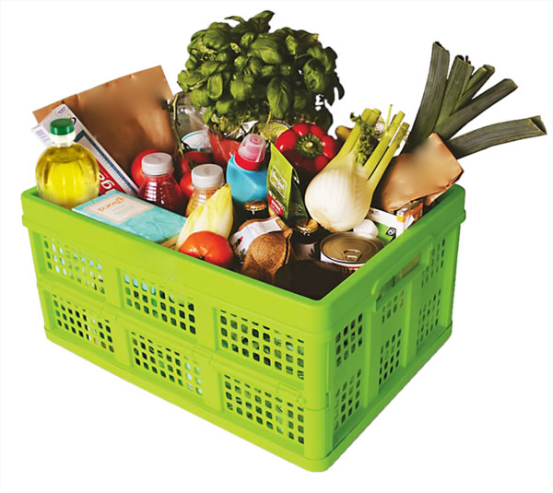
VOEDSELBANKEN NEDERLAND
De voedselbanken helpen mensen die tijdelijk onvoldoende in hun levensonderhoud kunnen voorzien door ze voedselhulp te verstrekken
13.000 vrijwilligers delen elke week eten uit aan 40.000 huishoudens
Koepelorganisatie voor 172 voedselbanken en 10 distributiecentra

Slide 3
KERNWAARDEN
Uitsluitend met vrijwilligers
Gratis voedsel vertrekken dat door anderen gedoneerd is
Zoveel mogelijk gezond voedsel verstrekken
Zo eerlijk mogelijk verdelen van voedsel
Neutraal en onafhankelijk (‘burgers voor burgers’)
Transparant in verantwoording

Slide 4
FEITEN EN CIJFERS
Ruim 1 miljoen mensen leven onder de armoedegrens
1 op de 13 kinderen groeit op in een gezin onder de armoedegrens
In 2020 hielp de voedselbank 160.000 mensen (37.500 huishoudens)
In het voedselpakket zitten ca. 25 producten
Schijf van vijf en verse producten zijn het uitgangspunt

Slide 5
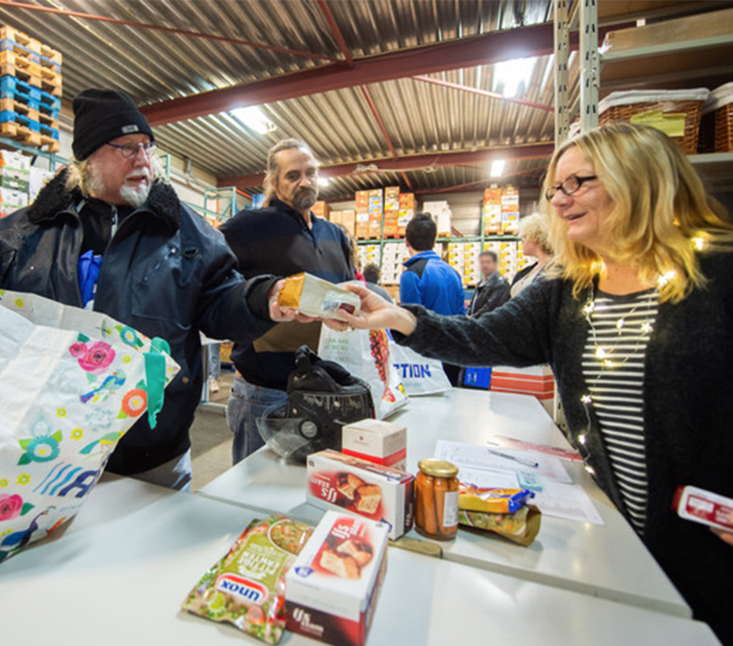
KLANTEN VOEDSELBANK
40% is jonger dan 18
41% is ouder dan 50 jaar
49 % is binnen één jaar weg
17% is na 3 jaar nog afhankelijk van ons
45% alleenstaanden, 29% eenoudergezin en 21% gezinnen
‘Geen pakket zonder traject’ is het uitgangspunt maar niet altijd mogelijk

Slide 6
INKOMSTEN EN BESTEDINGEN
Geen kosten voor voedsel
Geen salariskosten
Wel huur, transport, verzekering etc.
Donaties vanuit brede samenleving
ANBI status
CBF keurmerk

Slide 7
DANK VOOR UW GIFT
Met uw steun kunnen we voedsel geven aan mensen die dat het meeste nodig hebben. Uw bijdrage gebruiken we voor:
Vrachtauto’s en bestelbusjes om eten in te vervoeren
Benzine en diesel voor vervoer
Vaste lasten zoals energie en huur
Hartelijk dank!

